Slide 1
Über Bücher, die in einem Studentenkoffer reisen.
Wie spiegelt sich der
Wandel der Universität Wittenberg in den Bücherlisten der siebenbürgischen Studenten wider?
Preschau, 17 September 2025

Slide 2
Über die Forschung
Bibliotheca Reformatorum Transylvanica
15 reformatorische Theologe aus West-Europa
Nur theologische Druckschriften aus 16. Jh.
Drei Etappen
  Reformierte und unitarische Sammlungen – 2018–2022
  Katholische und lutherische Sammlungen – 2022–2025
  Kleinere Sammlungen – 2025–2027
Zwei Hauptfragen
  Verhältnisse - In eigenen Sammlungen und nach Epochen

Slide 3
Die Theologen
Wittenberger: Martin Luther (1483–1546), Philipp Melanchthon (1497–1560), Georg Major (1502–1574).
Lutherischer: Johann Brenz (1499–1570), David Chyträus (1530–1600).
Genfer: Jean Calvin (1509–1564), Thédore de Béze (1519–1602).
Zürcher: Pietro Martyre Vermigli (1499–1562), Heinrich Bullinger (1504–1575), Rudolf Gwalther (1519–1586), Ludwig Lavater (1527–1586).
Eidgenossener: Johannes Oekolampad (1482–1531), Wolfgang Musculus (1497–1563), Benedictus Aretius (1522–1574)
Pfalzer: Franz Junius (1545–1602), Girolamo Zanchi (1516–1590)

Slide 4
Fortsetzung der Peregrinationsforschung
Vollständige Datenbanken
  Ergebnisse der positivistischen Geschichtsschreibung des 19. Jahrhunderts
  Das breite Spektrum von Sándor Tonk
  Die vollständigen Datenbanken von László Szögi und seinen Mitarbeitern
Die Besonderheiten der Datenbanken von Sándor Tonk und seinen Mitarbeitern
  Auch die weitere Laufbahn der Peregrini ist von Interesse
  Vorstudien
  Pfarrämter oder weltliche Ämter
  Literarisches Schaffen
Mit welchem „Gepäck” kehrten sie nach Hause zurück?
Welche Bücher kauften sie im Ausland?

Slide 5
Vorläufige Ergebnisse
16 Bibliotheken, 22 Sammlungen
Reformiert
  Schulbibliotheken: Neumarkt am Mieresch (TB), Klausenburg (Akad), Grossenyed, Oderhellen, Sankt Georgen, Broos (Univ), PTI
  Pfarrbibliotheken: Zagon, Sankt Georgen
Römisch katolisch
  Klausenburger Lyceum (Akad), Pfarrbibliothek
Unitarisch
  Schulbibliotheken: Klasenburg (Akad), Székelykeresztúr (TB)
Lutherisch
  Schulbibliotheken: Schaessburg, Mediasch, Hermannstadt, Kronstadt (teilweise Kreisarchiv, teilweise Pfarrbibliothek)
Familien: Teleki (TB), Mikó (Univ), Batthyany, (Brukenthal)
Ungefähr 1851 Bände
2522 Druckschriften

Slide 6
Verteilung nach Autoren

Slide 7
Wann wurden die Druckschriften in das Karpatenbecken gebracht – Autoren

Slide 8
Wann wurden die Druckschriften in das Karpatenbecken gebracht – Sammlungen

Slide 9
1161 Druckschriften in Karpaten-Becken bis 1600

Slide 10
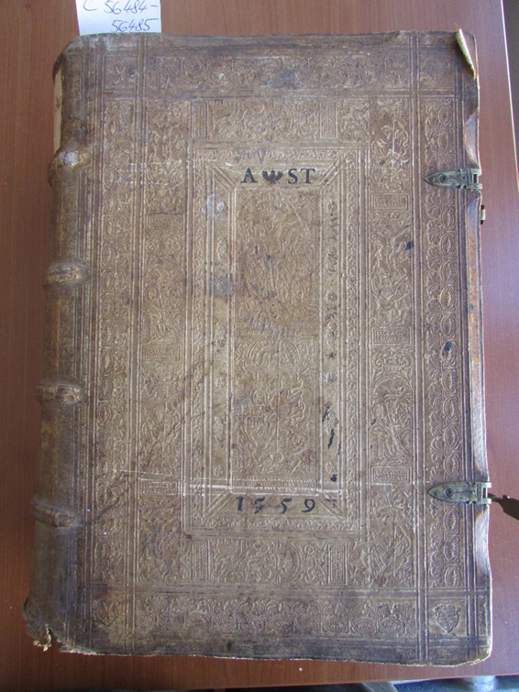
1161 Druckschriften in Karpaten-Becken bis 1600
Von 1000 davon wissen wir die bestimmte Kaufdatum
Sehr wenige handschriftliche Besitzereintrage
Die Renaissance Buchbindungen (am meisten) aus Wittenberg (wenige in Frankfurt an der Oder)
Die Monogram der Besitzer und das Bindungsdatum
Vergleich der Monogramme mit Studentenlisten der Universität
  Lateinische Form der Namen
70–75 % sind aufgelöst

Slide 11
Kaufsdatum bei nach Jahrzehnten und Autoren

Slide 12
Kaufsdatum bei nach Jahrzehnten und Autoren

Slide 13
Kaufsdatum bei nach Jahrzehnten und Autoren

Slide 14
Warum?
Grün – wittenberger (und teilweise niederdeutschen) Druckschriften
Blau – „schweizerische” Druckschriften (Zürich, Basel, Genf)
Grund I: Studienreise in Eidgenossenschaft und Genf?
  Unsere Meinung nach mehrere reisende Studenten als wir wissen
Beispiel: András Sándor Tordai (1536–1579)
  Wittenberg (1555–1556, 1557–1560)
  Josephus Flavius: Antiquitaum Iudaicarum, 1555
  Neben Alpen: Ezek túl voltam, mikor Genevara mentem vala.
  Ich war darüber hinaus, als ich nach Genf reiste.
Route ist bei Máté Skaricza geschrieben.

Slide 15
Grund II. Die Professoren
Die „Kryptocalvinisten” in Professorenkorp
  Caspar Cruciger d. J. (1561–1574)
  Friedrich Wideram (1569–1574)
  Christoph Pezel (1569–1574)
  Heinrich Möller (1559–1574)
Alle Entlassen im 1574
In 1580-ige: Theologische Fakultät lutherisch – an andere Fakultäten Kryptocalvinisten
Wahrscheinlich die wittenberger Buchhändler haben auch die helvetische Autoren verkauft

Slide 16
Grund II. Ohne Professoren
1592 – Grosse Wende
Eidschwörung an der Formula Concordiae
Die ungarischprächige Studenten sin immer weniger
Die Siebenbürger-Sachsen gehen nach Frakfurt an der Oder
Die Erwerb der helvetische Werke geht weiter
Die „kryptocalvinismus” is bemerkbar bei Siebenbürger Sachsen

Slide 17
Luther

Slide 18
Melanchthon

Slide 19
Bullinger

Slide 20
Gwalther

Slide 21
Calvin

Slide 22
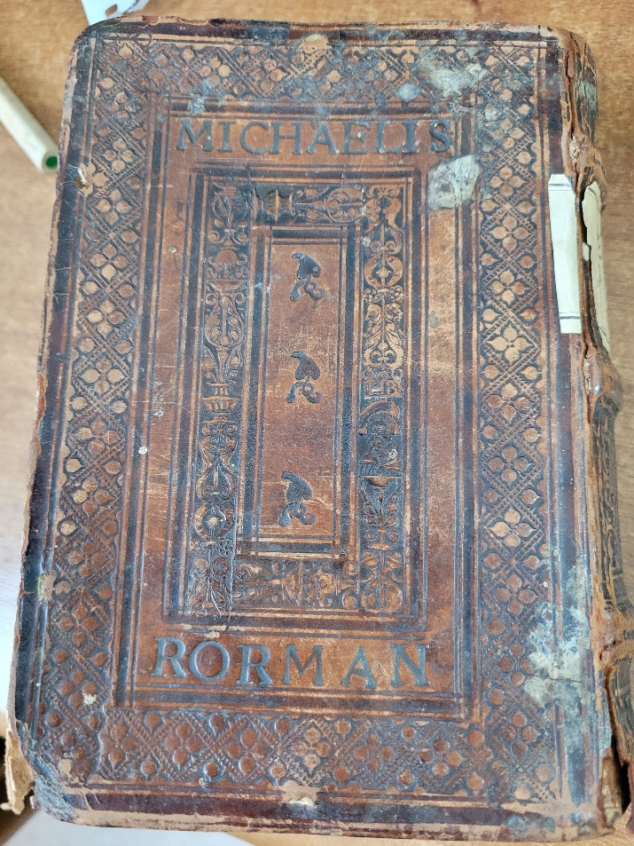
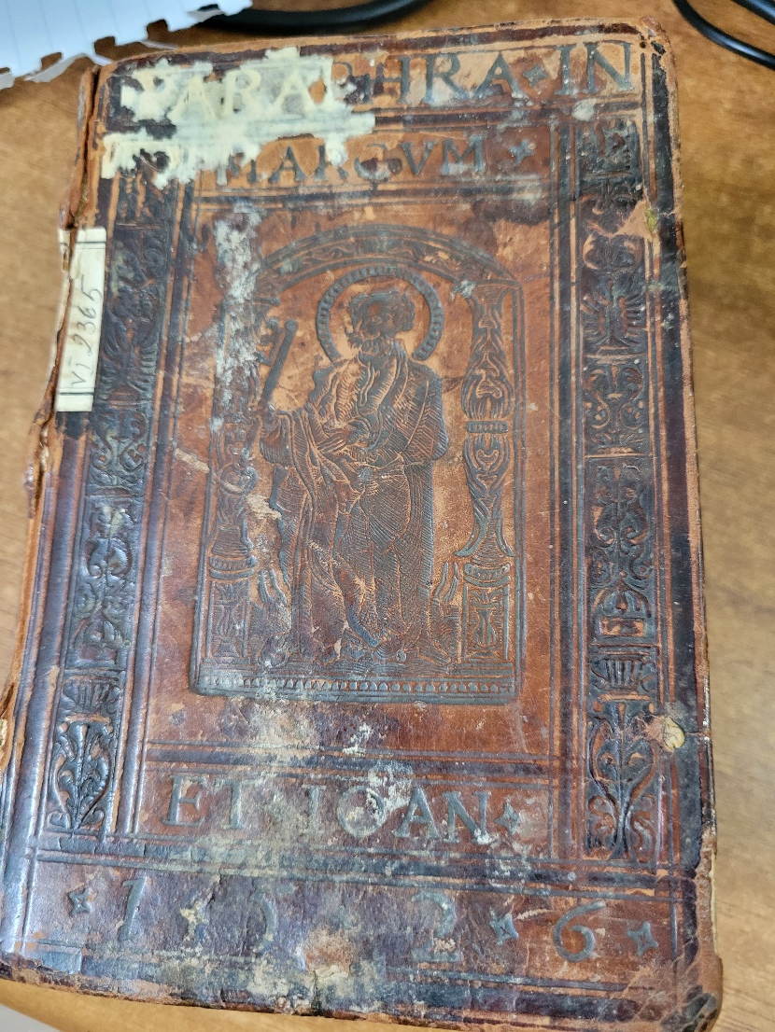
Der früheste heimische Besitzer
Michael Rorman 1526
Erasmus: In evangelium Marci praphrasis, 1525
Erasmus: Paraphrasis in Evangelium secundum Ioannem, 1523
Luther: In Oseam prophetam annotationes, 1526

Slide 23
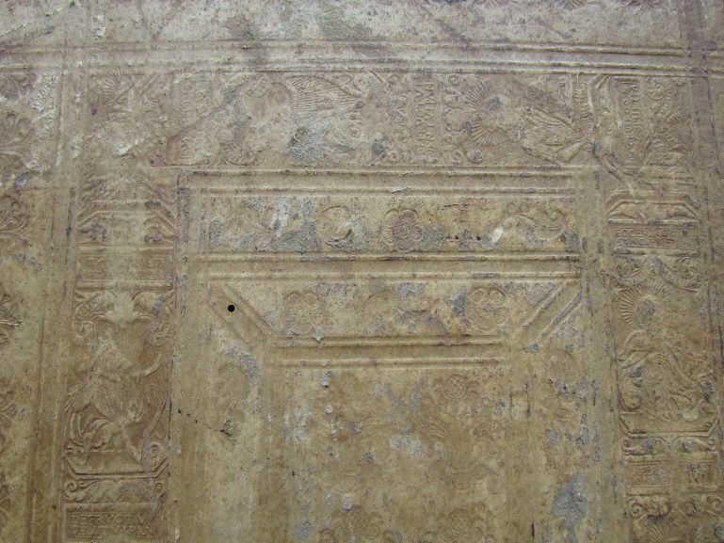
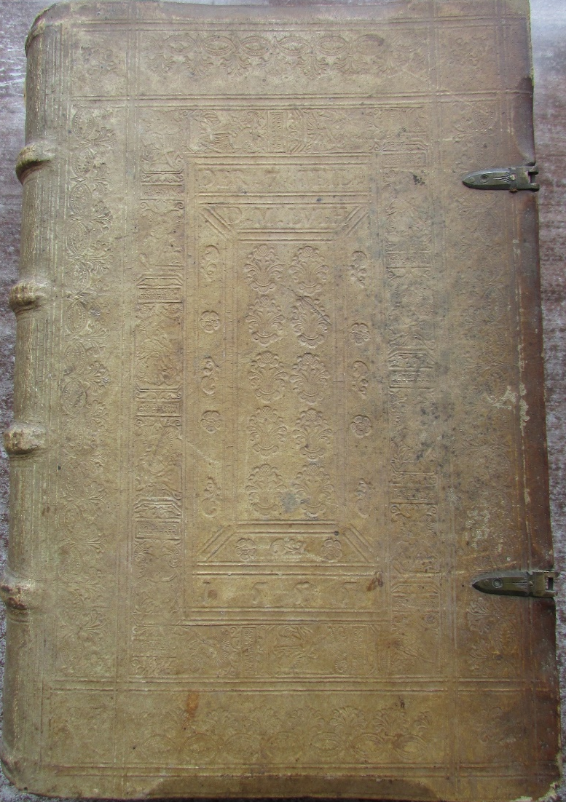
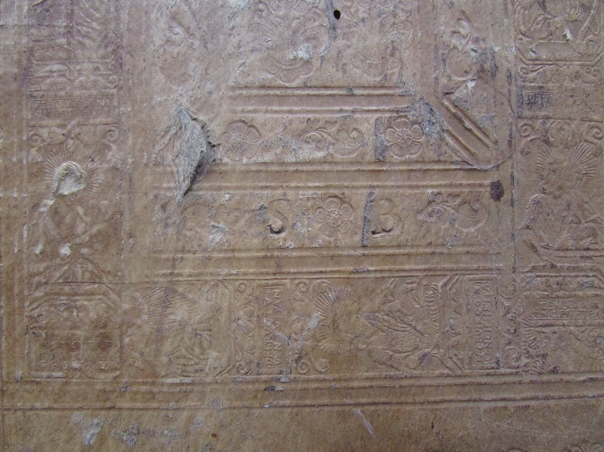
1555 – Wachstum der Klausenburger Pfarrbibliothek
Caspar Helt
Durch Stefan Basilius (István Balázsfi)
43 Bände (75 Druckschriften)
Einheitliche Bindung
Verkürzte Titel / 1555
C H (Caspar Helth) / S B (Stephanus Basilius/Balásfi)
Kostete etwa 300 – 350 forint

Slide 24
Ungarische Pfarrbibliothek
Kirchenväter – 19 Druckschriften
Hieronymus: Opera I–IX.
Chrysostomos: Opera I–IV.
Xanthopulos: Scriptores, EcclHist
Cyprianus: Opera
Athanasius: Opera
Ambrosius Opera I–II.
Reformatoren – 12 nyomtatvány
Luther – 2 Postillae
Brenz – 6 Comm
Musculus - Mt Comm
Sebastian Meyer – Apoc Comm
Bullinger – 2 Comm

Slide 25
Sächsische Pfarrbibliothek
Kirchenväter – 22 Druckschriften
Augustinus: Opera omnia I–X.
Ambrosius Opera I.
Chrysostomos: Opera II–IV.
Hieronymus: Opera I–III, VII.
Cyrillos: Opera
Basilius: Opera
Corpus Iuris Canonici
Corpus Iris Civilis
Reformatoren – 35 Druckschriften
Luther
  Opera omnia latin I–V.
  Opera omnia deutsch I–VII.
Melanchthon: Opera I.
Brenz – 10 Comm
Bullinger – 6 Comm
Calvin + Vives + Vadian
Conrad Gessner: Bibliotheca

Slide 26
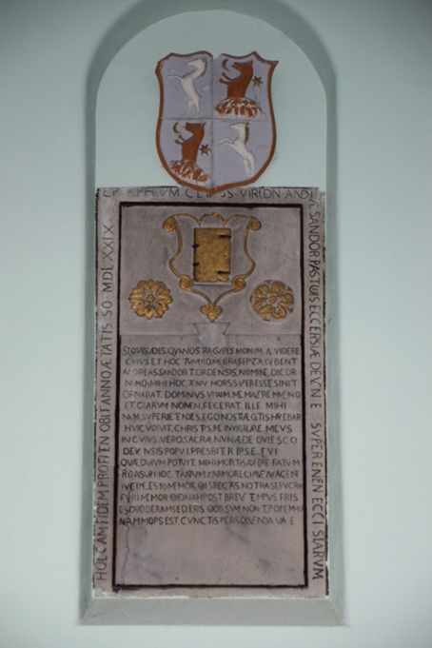
AndrásTordai Sándor
1529/1536 – geboren in Thorenburg
1555 – immatrikuliert in Wittenbergben
1556 – heimreise – Rektor in THorenburg
1558–1560 – Wittenberg
  Senior der Ungarischen Coetus
  Ordiniert
1560–1564? – Pf. In Thorenburg
1564?–1568–1579 pf. Diemrich
1577–1579 – Bischof

Slide 27
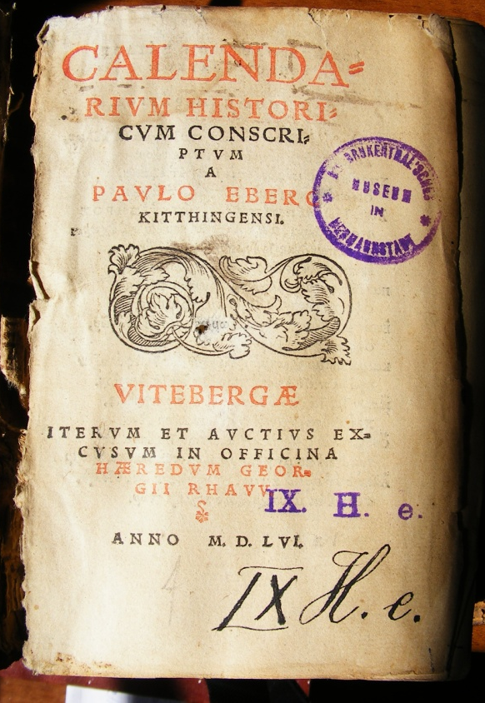
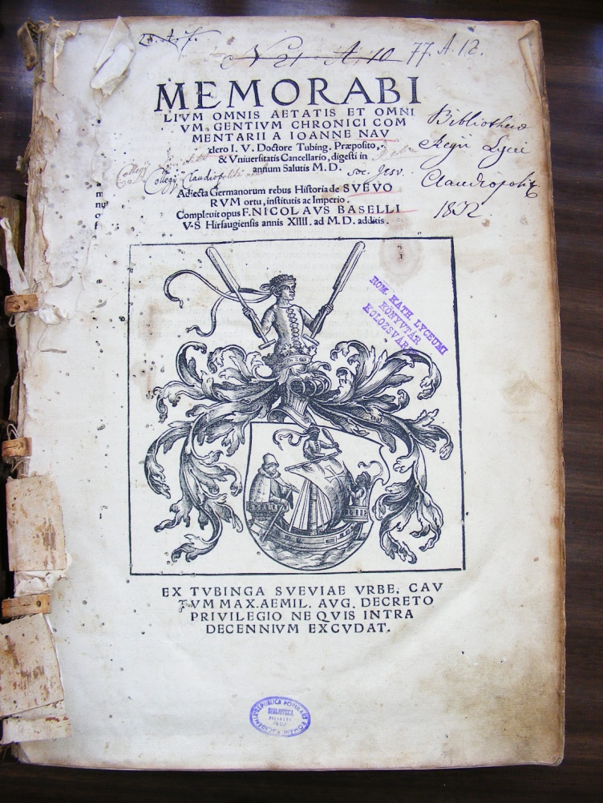
Bekannte Bücher
Nauclerus-Kronik
Eber-Kelnder - 1556
  Dankanits Ádám

Slide 28
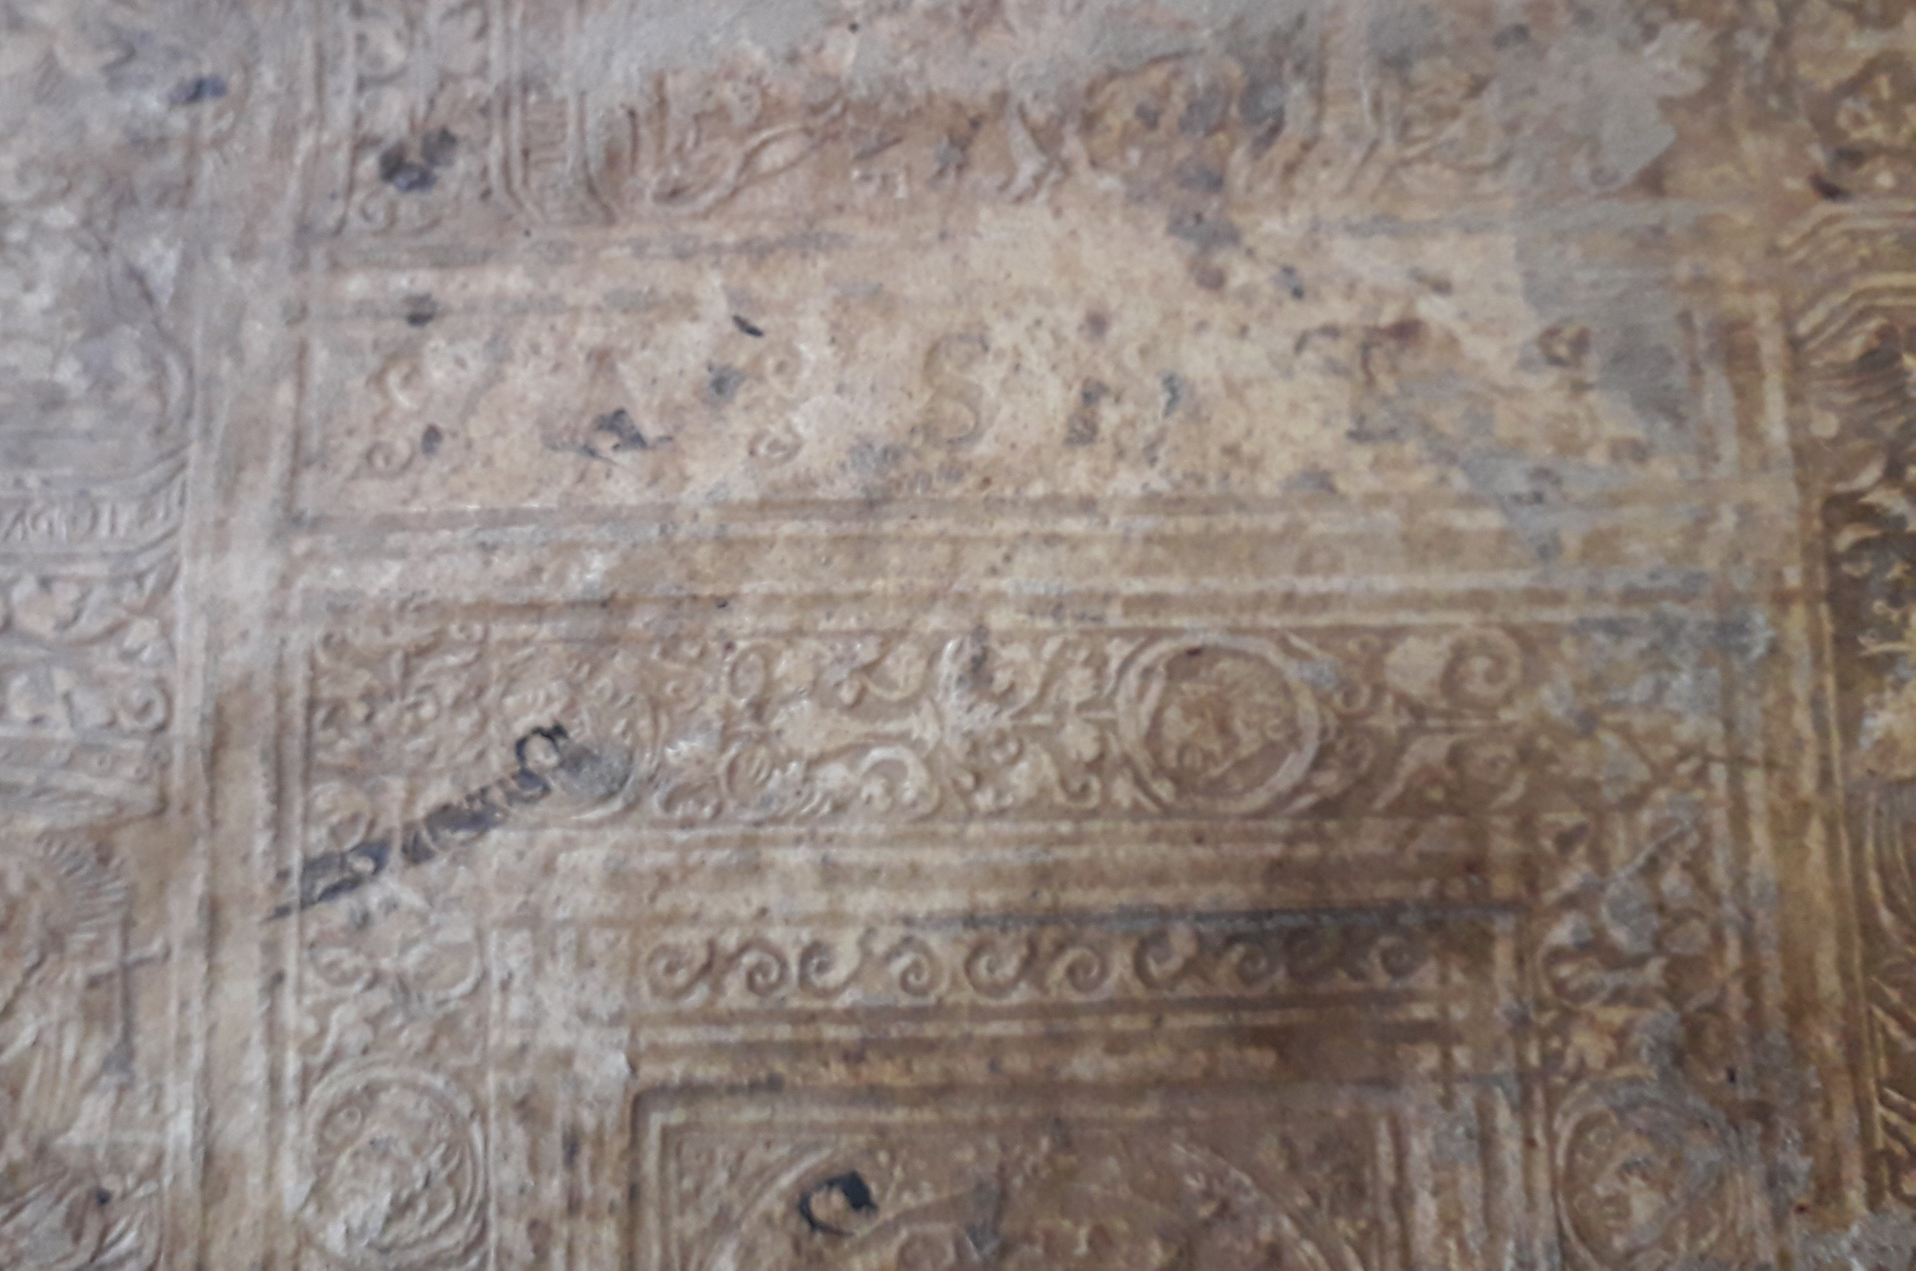
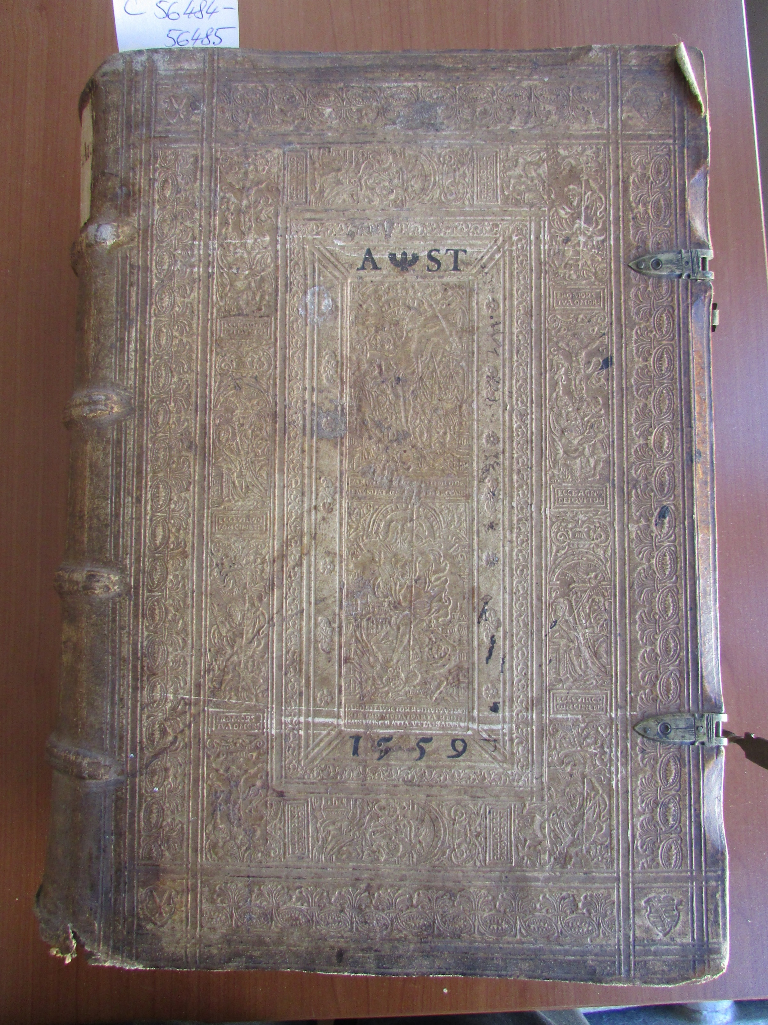
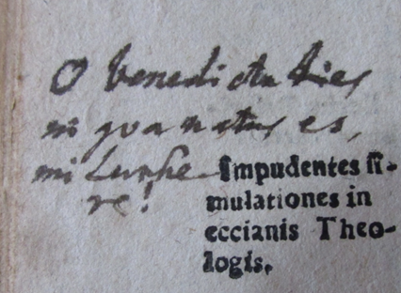
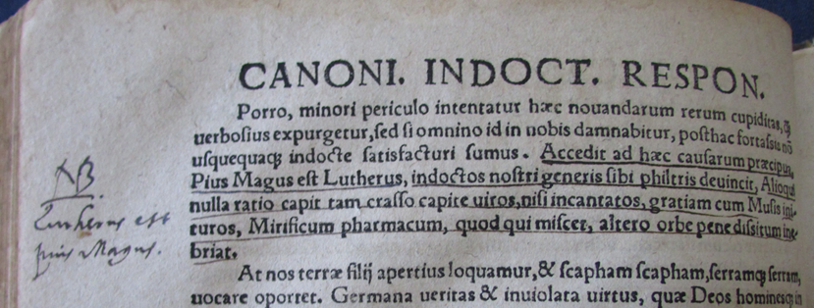
Neue Entdeckungen
Luther – Opera omnia I, III, VII. – 1559 – Schässburg
Musculus: Ecclesiasticae Historiae authores, 1557 + Josephus Flavius: Antiquitaum Iudaicarum, 1555 – 1559 – KvLyc
Plinius: Historiae mundi libri XXXVII, 1554 – 1559 – KvRef
Iohannes Damascenus: Ortodoxae fidei accurata explicatio, 1557 + Basilius Magnus: Opera, 1552 – 1559 – KvRef

Slide 29
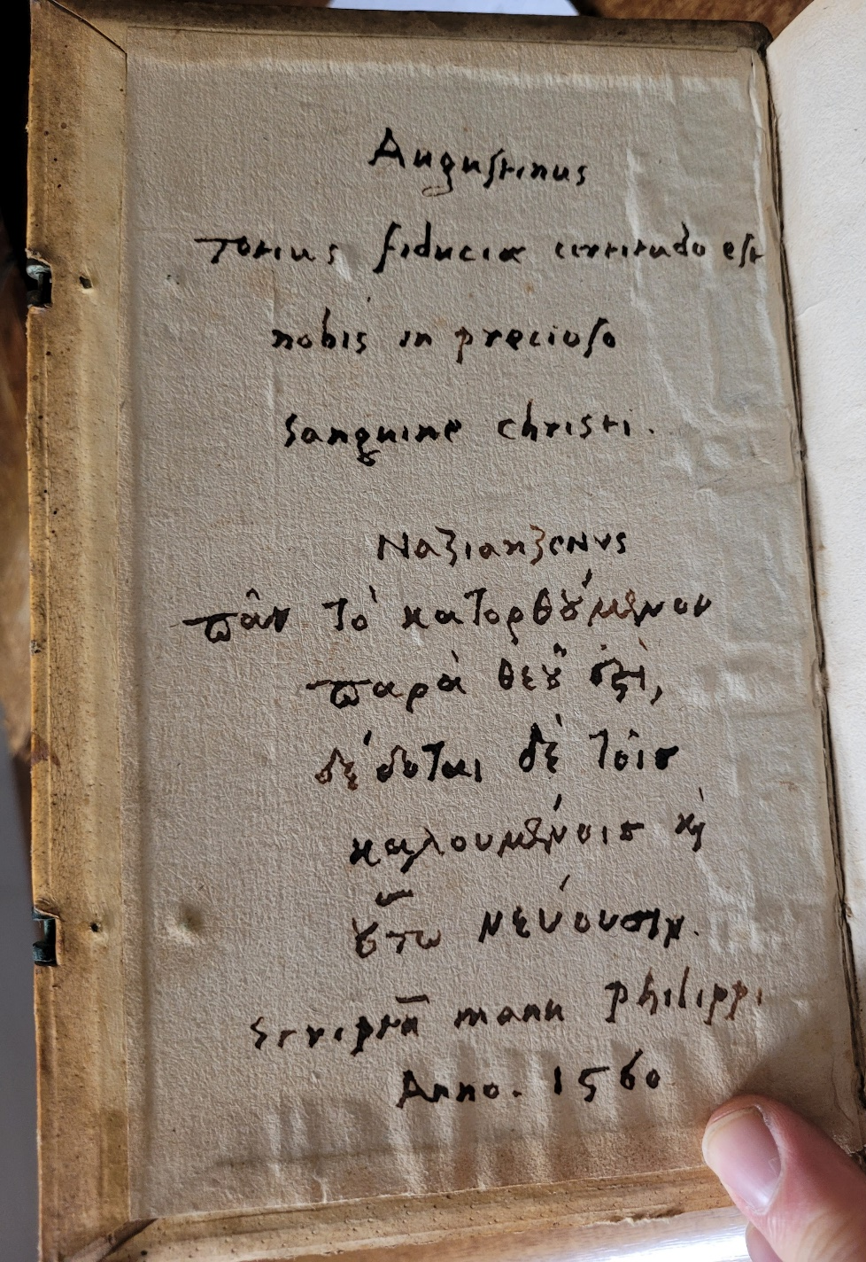
Familie Saliceus – der Vater
Vater: Franz Salicaeus (Weidner)
  Geboren in Hermannstadt
  Wittenberg 1538
  Pf. Birthälm (1546–1567 mh.)
Brenz – 2
Melanchthon – 1
  Birthälmer Studenten
Luther – 2

Slide 30
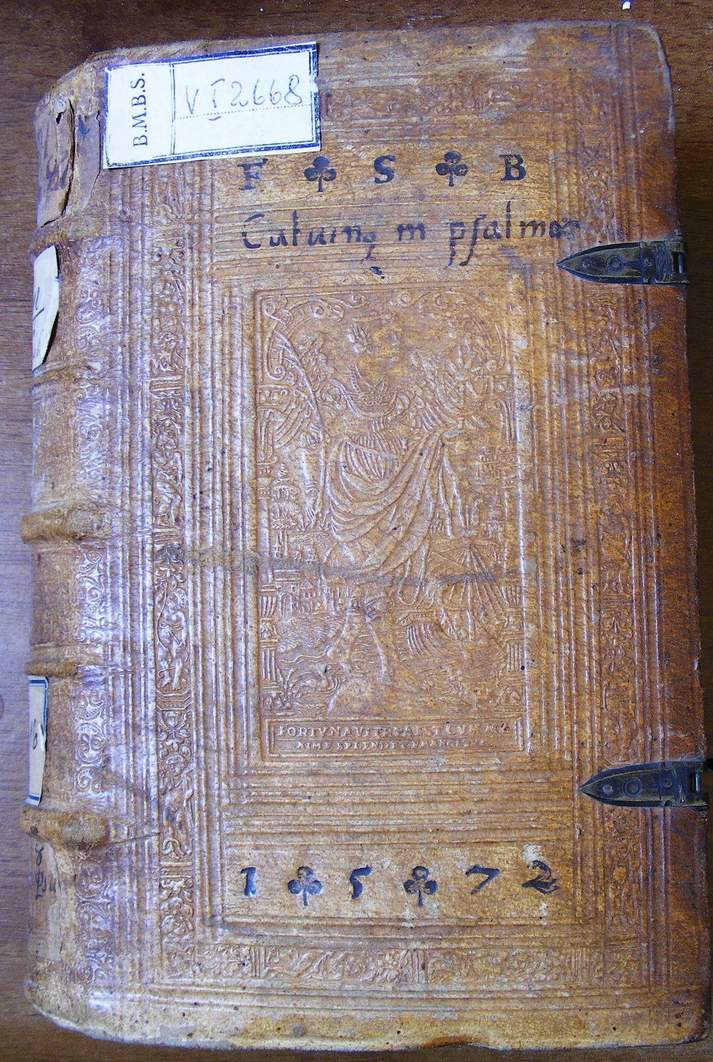
Familie Saliceus – die Söhne
Johann – 1–1 Brenz, Melanchthon
  Wittenberg (1563)
  Pf. Tobsdorf (1577 k.)
Franz – 18 Bände
  Kronstadt (1568), Wittenberg (1570)
  Pf. Grosau (1573 mh.)

Slide 31
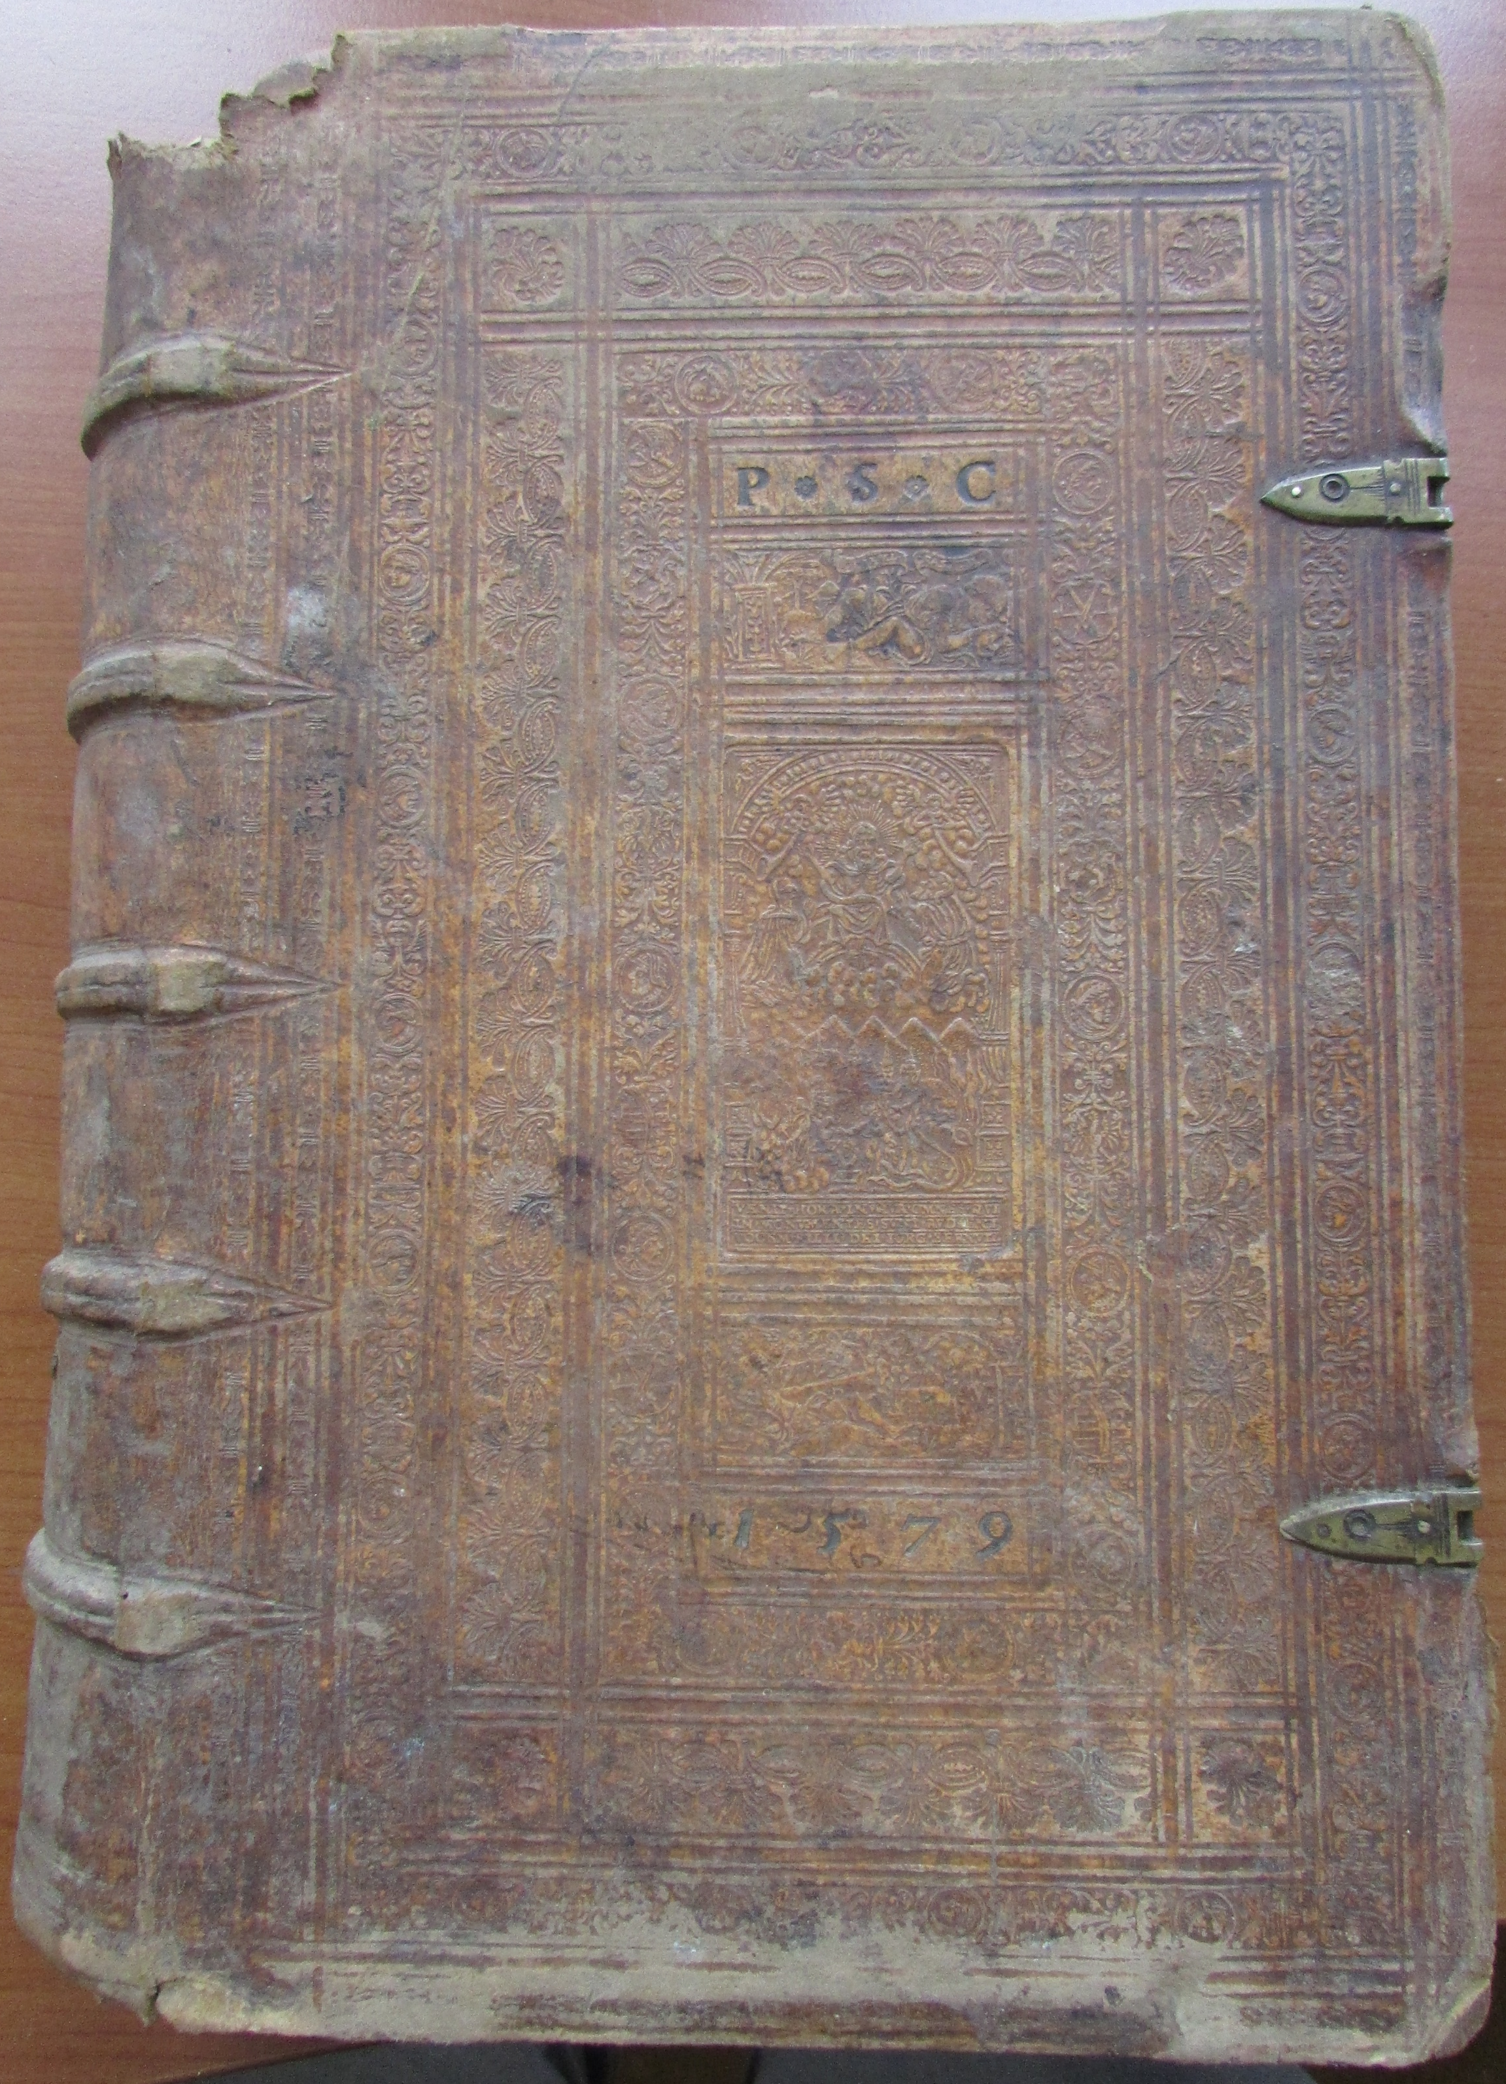
Peter Schirfer
Geboren in Kronstadt
Studium: Kronstadt (1574–?), Wittenbergben (1578–1580)
Rektor: Kronstadt (1580–?), Harmannstadt (1585)
Pfarrer: Grosau (1585–1587 gest.)
15 Bände – 24 Druckschiften
Vier Sammlungen (Hermannstadt, Zillenmarkt, Klausenburg, Neumarkt)

Slide 32
Peter Schirfer 1578–1580
Chytraeus: Catechesis, Lipsiae/Rostockii 1576 + Hemmingsen: Catechismi quaestiones concinnatae, Vitebergae 1564
Chemnitz: Enchiridion, Henricopoli [Wolfenbüttel] 1577 + Chytraeus: De studio theologiae, Rostochii, 1572 + Chytraeus: De ratione discendi, Witebergae 1576
Melanchthon: Corpus doctrinae Christianae, Lipsiae 1572
Musculus: Loci communes sacrae theologiae, Basileae 1567
Gwalther: D. Marcus evangelista, Tiguri 1577 + Gwalther: D. Ioannes evangelista, Tiguri 1575
Gwalther: In priorem D. Pauli apostoli ad Corinthios apistolam homiliae, Tiguri 1578 + Gwalther: In posteriorem D. Pauli apostoli ad Corinthios apistolam homiliae, Tiguri 1578 + Gwalther: In D. Pauli apostoli epistolam ad Galatas homiliae, Tiguri 1576
Gwalther: In prophetas duodecim, quos vocant minores, homiliae, Tiguri 1577
Gwalther: D. Lucas evangelista, Tiguri 1573 + Bullinger: In Apocalysin ... conciones, Basileae 1570
Calvin: Institutio, 1576
Calvin: Harmonia, 1572 + Calvin: Commentarii integri in Acta Apostolorum, 1573 + Calvin: Commentarii in omnes Pauli Apostoli Epistolas, 1572
Calvin: Tractatus theologici omnes, 1578
Vermigli: In librum iudicum, 1572
Josephus Flavius: Opera, Basileae 1567

Slide 33
Schlussfolgerungen
Ab der Mitte des 16. Jahrhunderts kaufen immer mehr ungarische Studenten helvetische theologische Werke in Wittenberg.
Es gibt keinen wesentlichen Unterschied zwischen den Buchkäufen der ungarischen und sächsischen Studenten.
Die Verbreitung der helvetischen Werke wird durch den theologischen Wandel der Wittenberger Professorenkorp beeinflusst.
Der lutherische Wandel der Professorenkorp im Jahr 1592 spiegelt sich nicht mehr in den Anschaffungen wider.

